Slide 1
Практика
Выполнил студент группы
БВТ2102 Голованов Никита
Направление “Бэкенд”

Slide 2
Описание
Проект представляет собой сервис для конвертации медиа в различные форматы. Запросы разных пользователей обрабатываются паралельно, при наличии свободных копий сервиса конвертации.

Slide 3
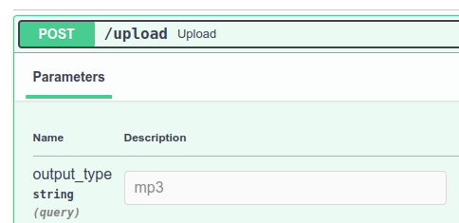
Как пользоваться
Приложение представляет API для взаимодействия. Пользователь отправляет желаемый формат вывода, приложение высылает ему специально созданный хеш привязаный к задаче. Этот хеш хранится в cookies и предоставляется в единственном экземпляре, при желании снова воспользоваться сервисом нужно отчистить текущую сессию.

Slide 4

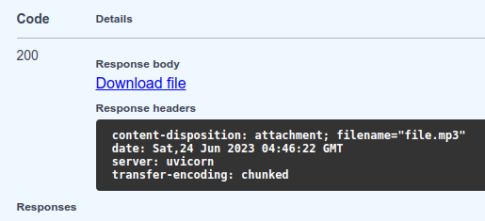
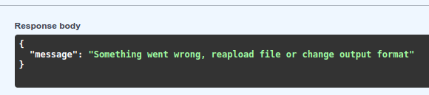

При наличии сессии пользователь может запросить результат от сервера. При наличии ошибки в обработке файла отправляется сообщение об ошибке. Если при запросе пользователя файл ещё обрабатывается, выводится соответствующее сообщение.

Slide 5

При желании, у пользователя есть возможность удалить текущую сессию(и файл) и загрузить новый файл

Slide 6
Выводы
Таким образом, я построил расширяемый сервис, который способен обрабатывать данные множества пользователей. При отсутсвтии ресурсов для обработки, запросы пользователей хранятся в очереди сообщений и обрабатываются в будущем. Каждый пользователь способен обрабатывать только один файл за раз.

